Slide 1
Анализа сољашње провјере
постигнућа ученика I разреда средњих
школа из Информатике
школске 2017/18. године

Slide 2
Информатика је наука, која се бави развојем и примјеном
информационих технологија, развојем информационих
дјелатности, ангажовањем људи у обављању информационих дјелатности, информационим системима, а све у циљу
обезбјеђивања правих информација правим људима у правом
тренутку у правој количини и у правом формату.
Рачунари данас нису луксуз, него потреба у свим аспектима
живота и рада, рачунар је данас постао универзални алат.

Slide 3
Циљ наставног предмета Информатика у средњим стручним
школама није створити информатичаре, већ развити основну
рачунарску писменост тј. оспособити ученике за кориштење
рачунара у свакодневном животу и раду. Рачунарска
писменост подразумјева познавање архитектуре рачунара –
хардвера и софтвера, али и разумевање принципа и примјена
рачунара у свакодневном животу и раду.

Slide 4
Имајући у виду значај који информатичка писменост има у
данашњем друштву и чињеницу да се она у средњим
стручним школама стиче кроз предмет Информатика,
одлучили смо да спроведемо спољашњу провјеру постигнућа
ученика I разреда средњих школа у Републици Српској у свим
трогодишњим занимањима.

Slide 5
Циљеви ове активности су:
Утврђивање степена остварености исхода учења
дефинисаних наставним планом и програмом информатике;
Навикавање ученика на рјешавање низа задатака
објактивног типа, поштовање правила и процедуре;
Утврђивање способности ученика за рјешавање одређених
типова задатака,
Повећање објективности вредновања постигнућа ученика.

Slide 6
Ове школске године према плану Спољашња провјера
постигнућа из Информатике спроведена је у 47 средњих
школа у Републици Српској, а реализована је 22. маја 2018.
године.
Извршена је уз помоћ низова задатака објективног типа, који
су израђени у сагласности са исходима учења који су
дефинисани у наставном програму, а садржи различите
типове задатака: задатке допуњавања, задатке вишеструког
избора, задатке разврставања, задатке повезивања.
Задаци су разврстани у три нивоа тежине: ниски, средњи и
високи.

Slide 7
Провјера је спроведена у 47 школа, у свим одјељењима I
разреда средњих школа трећег степена, на простору
Републике Српске. Обухваћено је укупно 1947 ученика I
разреда, распоређених у 91 одјељење.
Регија | Број школа | Број ученика | Број одјељења
Бањалука | 10 | 537 | 24
Добој | 13 | 439 | 22
Семберија | 5 | 299 | 12
Бирач | 5 | 149 | 8
Приједор | 9 | 375 | 17
Херцеговина | 2 | 41 | 2
Сарајевко - романијска | 3 | 107 | 6
Укупно: | 47 | 1947 | 91

Slide 8
Провјера постигнућа реализована је у сарадњи са школама.
Стручни савјетник у Републичком педагошком заводу
припремио је низове задатака објективног типа, рјешења и
начин бодовања задатака. На основу Упутство за спровођење
провјере постигнућа, које је Рeпублички педагошки завод
доставио свим школама обухваћеним провјером, школе су
даље организовале провјеру постигнућа и исправљање
низова задатака објективног типа.

Slide 9
Резултати провјере

Slide 10
Екстерној провјери приступило је укупно 1835
од 1947 ученика колико их похађа први
разред средњих школа трећег степена или
94,24%.
На основу добијених резултата након
спроведене провјере израчунат је просјечан
проценат који су ученици остварили 63.76%.
Најмањи проценат рјешених задатака по
одјељењима је 34.38%, док је највећи 85.82%.

Slide 11
Уколико посматрамо резултате које су остварили
ученици на нивоу школа три најбоље школе су:
Р. бр. | Проценат
1. | 82.11%
2. | 78.14%
3. | 76.85%
Док су три најлошије:
Р. бр. | Проценат
45. | 50.22%
46. | 48.94%
47. | 47.39%

Slide 12
Распоред регија према оствареном резултату

Slide 13
Регија | Остварени проценат
Бирач | 68.69%
Семберија | 68.26%
Сарајевко - романијска | 67.17%
Приједор | 65.57%
Бањалука | 65.41%
Херцеговина | 60.32%
Добој | 59.71%

Slide 14
Уколико посматрамо појединачни проценат који су остварили ученици стање је следеће:
Оставерни проценат | Број ученика
0-10% | 16
11-20% | 33
21-30% | 52
31-40% | 103
41-50% | 179
51-60% | 329
61-70% | 392
71-80% | 385
81-90% | 287
91-99% | 58
100% | 1
Број ученика који нису приступил | 112
Укупно: | 1947

Slide 15
Резултати ученика у односу на ниво постигнућа
Ниво постигнућа | Проценат | Број ученика
Незадовољава | < 45% | 298
Низак | 45% - 54% | 315
Средњи | 55% - 74% | 626
Висок | 75% - 100% | 596
Укупно: |  | 1835

Slide 16
Резултати по школама у односу на ниво постигнућа
Ниво постигнућа | Проценат | Број школа
Незадовољава | < 45% | 0
Низак | 45% - 54% | 5
Средњи | 55% - 74% | 35
Висок | 75% - 100% | 7
Укупно: |  | 47

Slide 17
Резултате провјере по задацима

Slide 18
Просјечна рјешеност задатака ниског нивоа тежине: 90.51%
Просјечна рјешеност задатака средњег нивоа тежине: 61.52%
Просјечна рјешеност задатака високог нивоа тежине: 17.41%

Slide 19
Најбоље урађен је задатак број 25 ниског нивоа
тежине са процеснтом успјешности 92,28%.
Од ученика је захтијевано препознавање.
На лијевој страни су дати називи програма, а на десној њихова намјена. Потребно је да линијом повежеш назив програма и његову намјену.
Paint Calculator | Програм за прорачун (рачунање) Програм за цртање

Slide 20
Веома успјешно урађен је задатак број 7 ниског нивоа
тежине са процеснтом успјешности 91,99%.
Овај задатака од ученика је такође захтијевано
препознавање.
Коју од приказаних икона бисте кликнули за затварање програмског прозора? (Заокружи!)
a. б. в. г.

Slide 21
Зачујуће лоше је урађен задатак под редним бројем 2
Са процентом успјешности 53,29%.
Задатак је од ученика захтијевао препознавање
Сљедеће дијелове рачунара разврстај у одговарајућу групу којој припада! Оперативни систем, матична плоча, word, CD, touch screen, миш, excel, тастатура, windows, графичка карта
Хардвер | Софтвер

Slide 22
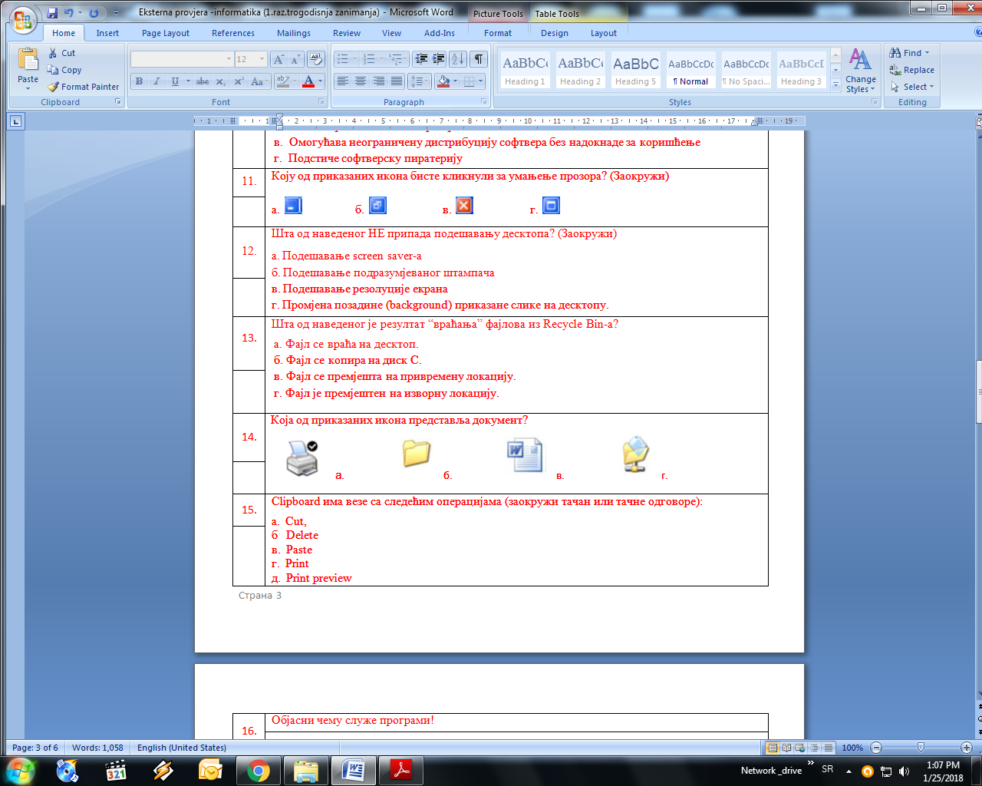
Веома лоше је урађен задатак под редним бројем 9
са процентом успјешности 41,82%.
Задатак је од ученика захтијевао препознавање
Приказане су команде које се користе за поравнање текста. На линији испод команде напиши тип поравнања који се реализује употребом команде!

Slide 23
Најлошије су урађени задаци високог нивоа тежине,
који захтијевају примјену знања:
Задатак број 10 – проценат рјешености је 14,27%
За премјештање (пребацивање) датотеке из једног фолдера у други користе се команде ________________ и___________________.

Slide 24
Задатак број 6 – проценат рјешености је 15,38%
По чему се разликују следећи тастери на тастатури? (Допиши тачне одговоре користећи појмове десно и лијево).
Backspace тастер на тастатури служи за ______
Delete (Del), тастер на тастатури служи за_____
Задатак број 13 – проценат рјешености је 22,57%
Колико маргина има страница документа? (Допиши одговор) __________________

Slide 25
Просјечан проценат за поједине струке је приказан у табели
Струка | Просјечан проценат
Саобраћај | 75,08%
Електортехника | 70,53%
Шумарство и обрада дрвета | 67,80%
Машинство и обрада метала | 64,60%
Угоститељство и туризам | 61,07%
Остала занимања | 60,07%
Економија, право и трговина | 59,77%
Текстилство и кожарство | 57.16%
Пољопривреда и прерада хране | 56,78%

Slide 26
Како бисмо остварене резултате сагледали са
аспекта нормалне дистрибуцију тј. Гаусове криве
кориштена је аритметичка средина и стандардна
девијација.
је аритметичка средина и рачуна се по формули
Према резултатима спољашње провјере:
= 16,17
σ је стандардна девијација и рачуна се по формули
Према резултатима спољашње провјере:
σ = 4,60.

Slide 27
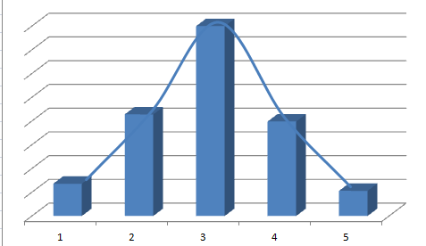
Нормалан дистрибуција одговара распореду:
Од - 1 σ до +1 σ износи 68,26% случајева, (у нашем случају 68,88%)
Од - 2 σ до +2 σ износи 95,44% случајева, (у нашем случају 98,31%)
Од - 3 σ до +3 σ износи 99,74% случајева, (у нашем случају 99,29%)
Док се 0,26% случајева не може контролисати
(у нашем случају 0,60%)
(Гојков, 2003, стр. 228).
68,88%
98,31%
99,29%

Slide 28
ЗАКЉУЧЦИ

Slide 29
Анализом примјећено је да постоји велико
одступање у оствареним резултатима у појединим
школама.
Препорука је да се, у школама у којима то до сада
није био случај, у свакодневној наставној пракси
користе задаци објективног типа, како би се
добили што релевантнији показатељи остварености
исхода учења односно показатељи постигнућа
ученика.
Ученици ће се на овај начин навићи на рјешавање
оваквог типа задатака, а кроз то и на поштовање
правила и процедура.

Slide 30
Анализом је такође утврђено да у поједним школама
постоји велико одступање у оствареном успјеху у
различитим одјељењима. Препорука је стручним
активима да у сарадњи са стручном службом школе
изврше анализу и утврде узроке ове појаве.

Slide 31
Анализа је показала да ученици најбоље рјешавају
задатке који захтијевају препознавање или
репродукцију, док задатке који захтијевају примјену
или анализу рјешавају мање успјешно.

Slide 32
Литература
Гојков, Г. (2003). Докимологија. [Електронска верзија]. Приручник. (друго, измијењено издање).
Вршац: Виша школа за образовање васпитача.
Преузето 07.05.2012, са сајта
http://issuu.com/ema_/docs/dokimologija
Кадум, Б. С. и Брајковић, Д. (2007). Праћење,
провјеравање и оцјењивање ученика у настави
[Електронсак верзија]. Методицки обзори 2.
Преузето 03.04.2012, са сајта
http://hrcak.srce.hr/file/30415

